Slide 1
Vergleich des Fay-Harriot (FH) und des Battesse-Harter-Fuller (BHF) Models
Niklas, Lorenz
Institut für Statistik | Universität Bamberg

Slide 2
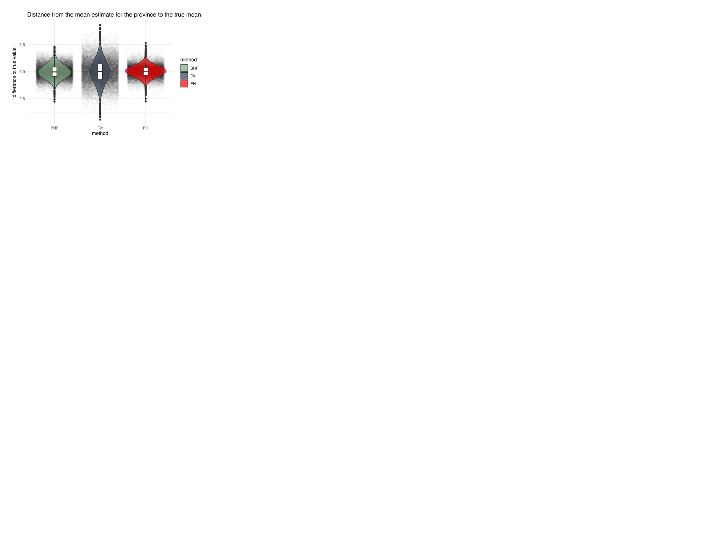
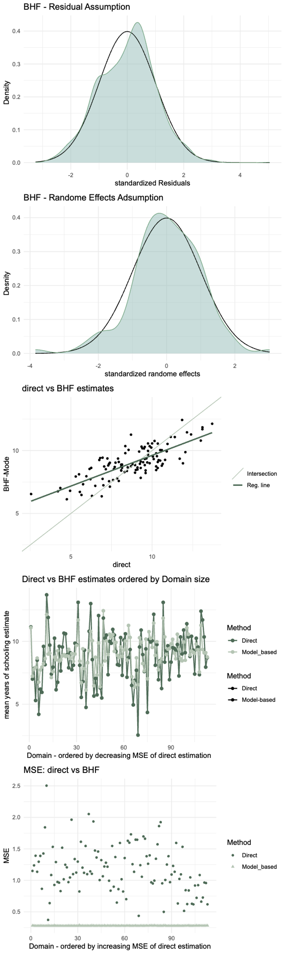
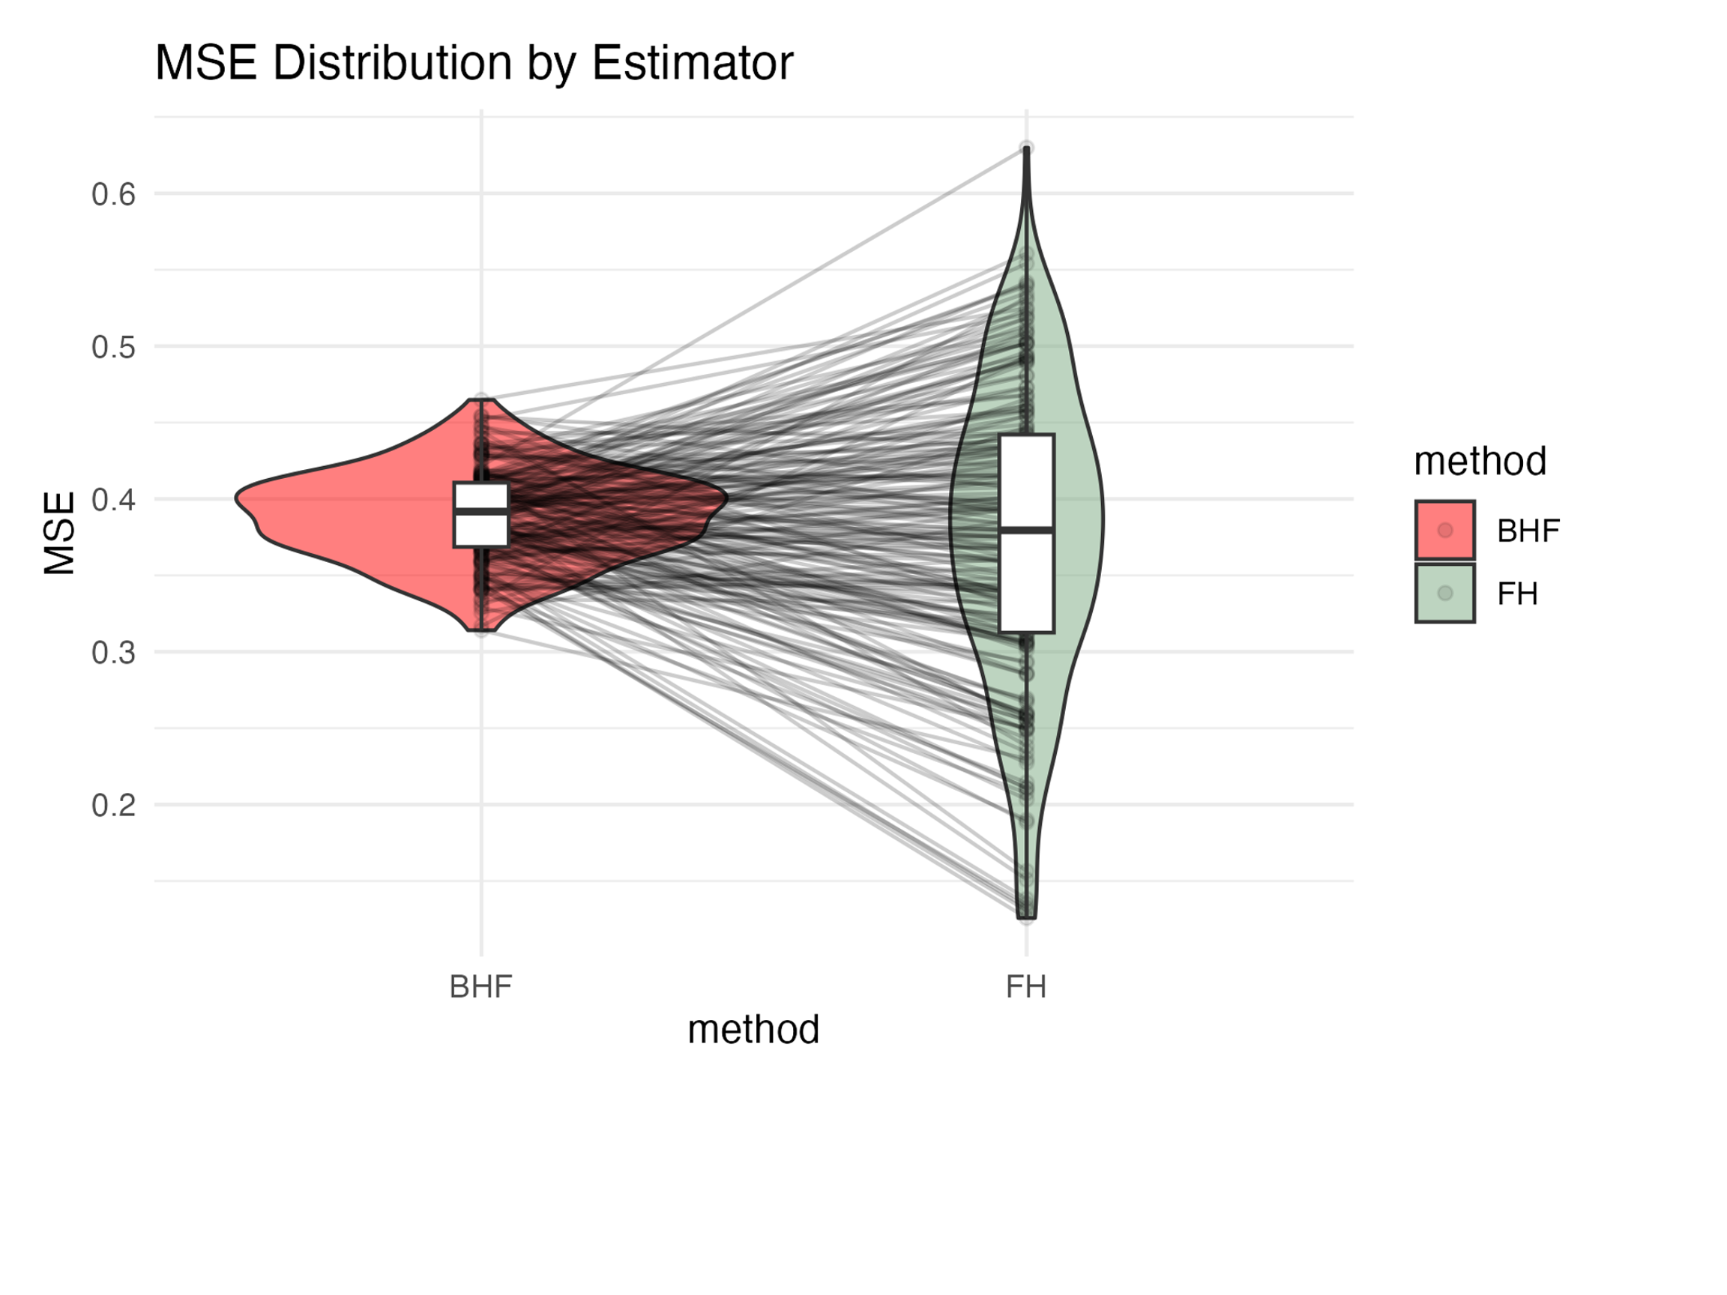
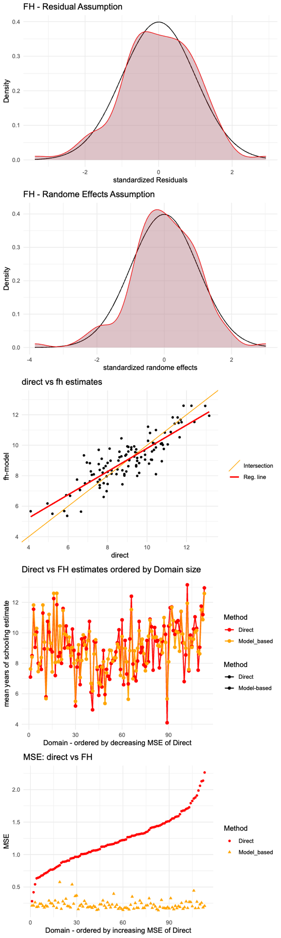
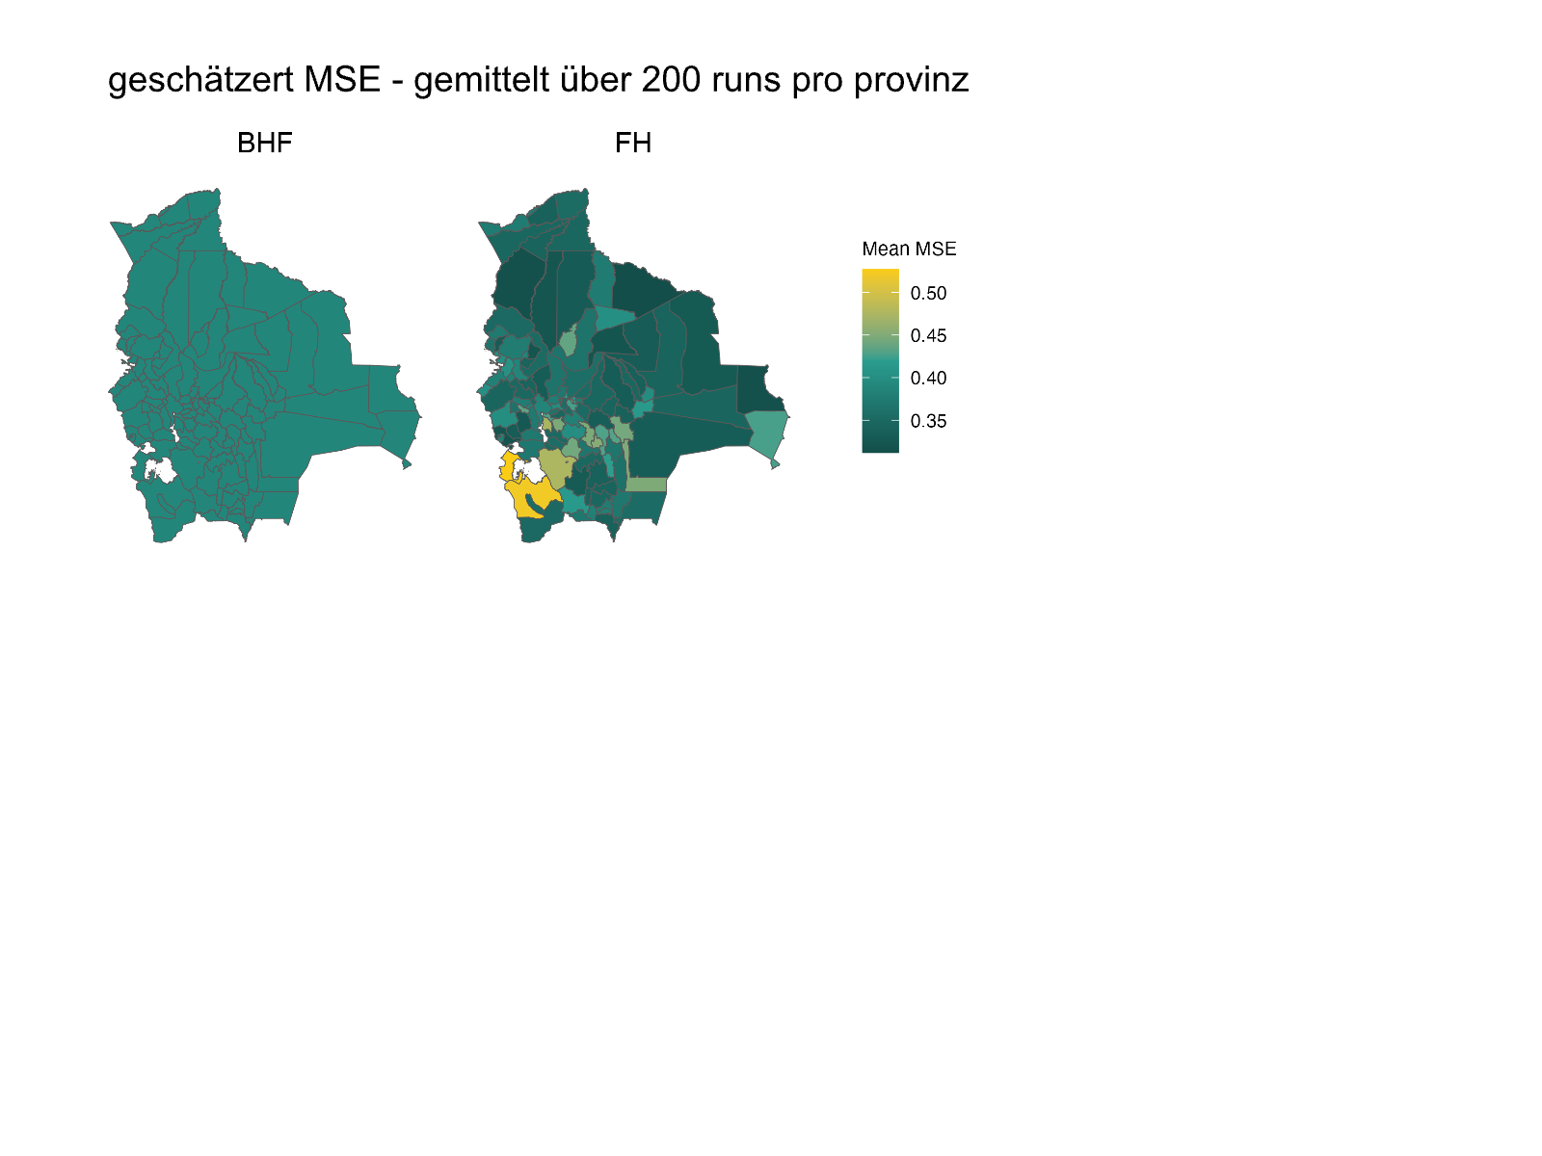
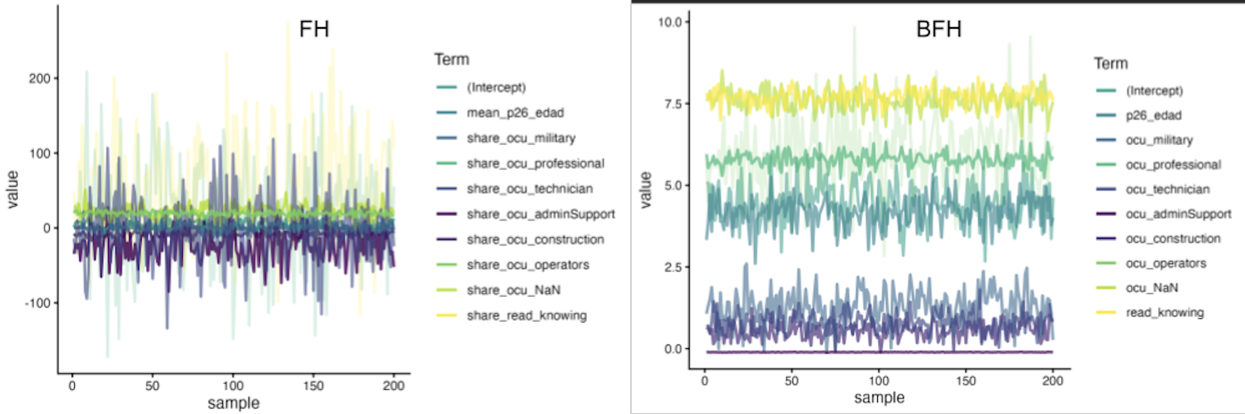
Vergleich des Fay-Harriot (FH) und des Battesse-Harter-Fuller (BHF) Models
Niklas, Lorenz
Institut für Statistik | Universität Bamberg
1) Motivation
3) Ergebnisse
4) Diskussion
2) Methoden
5) Limitationen
References
Battese, G. E., Harter, R. M., & Fuller, W. A. (1988
Fay III, R. E., & Herriot, R. A. (1979).
Harmening, S., Kreutzmann, A.-K., Schmidt, S., Salvati, N., & Schmid, T. (2023).
INE Bolivia. (2024).
Krennmair, P., & Schmid, T. (2022
Kreutzmann, A.-K., Pannier, S., Rojas-Perilla, N., Schmid, T., Templ, M., & Tzavidis, N. (2019).
UN Office for the Coordination of Humanitarian Affairs (OCHA). (2025).
Würz, N. (2025).

Slide 3
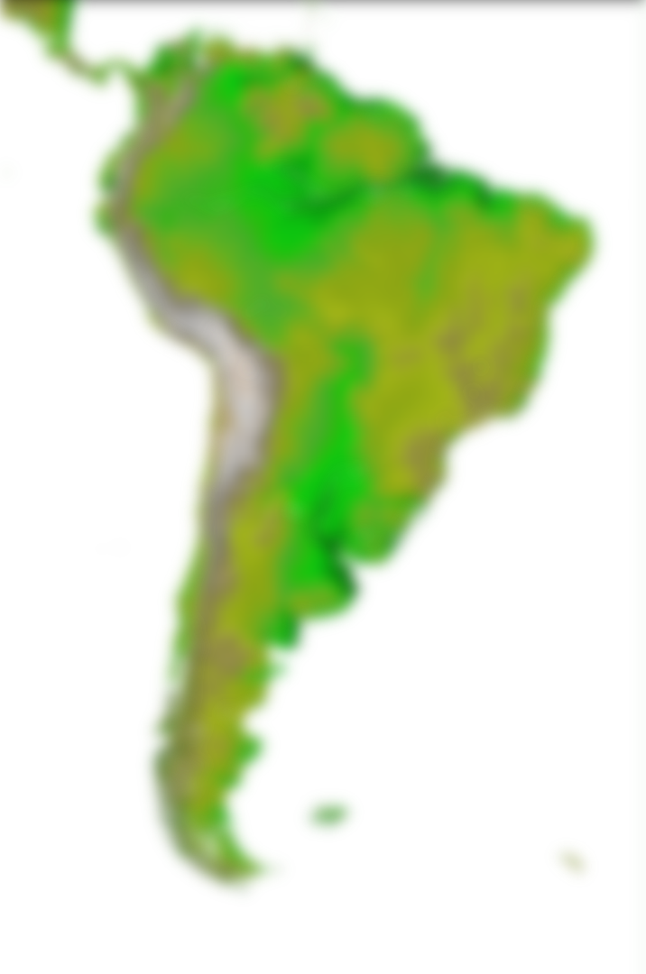
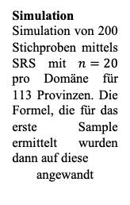
Vergleich des Fay-Harriot (FH) und des Battesse-Harter-Fuller (BHF) Models
Niklas, Lorenz
Institut für Statistik | Universität Bamberg
1) Motivation
3) Ergebnisse
4) Diskussion
Wir vergleichen die Schätzgenauigkeit von Area-Level- (FH) und Unit-Level-Modellen (BHF) bei sehr kleinen Stichproben. Ein Simulationsansatz ermöglicht den direkten Vergleich der Schätzungen mit der bekannten wahren Verteilung der Zielvariable.
TEXT 1
Obwohl die Koeffizienten des BHF-Modells stabiler sind, erzielt das FH-Modell im Mittel niedrigere MSEs und liegt näher an den wahren Werten. Dies zeigt, dass größere Konsistenz der Parameter nicht automatisch höhere Genauigkeit der Schätzungen bedeutet, insbesondere bei sehr kleinen Stichproben pro Domäne. Der FH-Ansatz profitiert von der direkten Aggregation auf Domänenebene, während das BHF-Modell auf individuelle Daten angewiesen ist, die bei kleinen n stärker schwanken.
2) Methoden
Modellbildung
Zunächst eine einzelne Stichprobe aus den simulierten Daten herangezogen. Die Variablenselektion erfolgt schrittweise: Variablen mit hohem Anteil fehlender Werte werden ausgeschlossen, ebenso Variablen mit sehr vielen Faktorstufen, stark korrelierte Variablen sowie Variablen, die inhaltlich zu nah an der Zielvariable Bildungsjahre liegen. Die finale Variablenauswahl erfolgt mittels Stepwise-Regression (backward, forward, both) auf Basis des BIC-Kriteriums, wodurch die Modellkomplexität reduziert wird, ohne die erklärte Varianz wesentlich zu verringern. Für nicht-faktorielle Variablen erfolgt eine Umkodierung in Dummy-Variablen. Die endgültigen FH- und BHF-Modelle werden anschließend mit den ausgewählten Kovariaten geschätzt. Eingeschlossen sind sowohl individuelle Variablen wie Alter, Beruf und Lesefähigkeit, als auch haushaltsbezogene Indikatoren des Wohn- und Lebensstandards, darunter Urbanität, Krankenversicherung, Wohnqualität, Ausstattung der Wohnung (z. B. Küche, Warmwasserbereitung) und Autobesitz.
Daten
Vollerhebung (Census Bolivien 2024) mit Personen- und Haushaltsdaten.
Personen über 18 Jahre.
TEXT 2
5) Limitationen
Die Verteilung der Residuen ist nicht optimal, und auch die gewählten Variablen weisen keine ideale Verteilung auf. Insbesondere bei korrelierten Variablen wäre es sinnvoll gewesen, zu prüfen, welche Variablen einen besseren Modell-Fit ermöglichen. Darüber hinaus würde ein aussagekräftiger Vergleich der Modelle erfordern, dass für jedes Modell eine separate Modelsuche durchgeführt wird, um die besten Prädiktoren zu identifizieren.
TEXT 3
Simulation
Simulation von 200 Stichproben mittels SRS mit $n=20$ pro Domäne für 113 Provinzen. Die Formel, die für das erste Sample ermittelt wurden dann auf diese
angewandt
TEXT 4
References
Battese, G. E., Harter, R. M., & Fuller, W. A. (1988
Fay III, R. E., & Herriot, R. A. (1979).
Harmening, S., Kreutzmann, A.-K., Schmidt, S., Salvati, N., & Schmid, T. (2023).
INE Bolivia. (2024).
Krennmair, P., & Schmid, T. (2022
Kreutzmann, A.-K., Pannier, S., Rojas-Perilla, N., Schmid, T., Templ, M., & Tzavidis, N. (2019).
UN Office for the Coordination of Humanitarian Affairs (OCHA). (2025).
Würz, N. (2025).

Slide 4
Vergleich des Fay-Harriot (FH) und des Battesse-Harter-Fuller (BHF) Models
Niklas, Lorenz
Institut für Statistik | Universität Bamberg
1) Motivation
3) Ergebnisse
4) Diskussion
Wir vergleichen die Schätzgenauigkeit von Area-Level- (FH) und Unit-Level-Modellen (BHF) bei sehr kleinen Stichproben. Ein Simulationsansatz ermöglicht den direkten Vergleich der Schätzungen mit der bekannten wahren Verteilung der Zielvariable.
Obwohl die Koeffizienten des BHF-Modells stabiler sind, erzielt das FH-Modell im Mittel niedrigere MSEs und liegt näher an den wahren Werten. Dies zeigt, dass größere Konsistenz der Parameter nicht automatisch höhere Genauigkeit der Schätzungen bedeutet, insbesondere bei sehr kleinen Stichproben pro Domäne.
Obwohl die Koeffizienten des BHF-Modells stabiler sind, erzielt das FH-Modell im Mittel niedrigere MSEs und liegt näher an den wahren Werten. Dies zeigt, dass größere Konsistenz der Parameter nicht automatisch höhere Genauigkeit der Schätzungen bedeutet, insbesondere bei sehr kleinen Stichproben pro Domäne. Der FH-Ansatz profitiert von der direkten Aggregation auf Domänenebene, während das BHF-Modell auf individuelle Daten angewiesen ist, die bei kleinen n stärker schwanken.
2) Methoden
Modellbildung
Zunächst eine einzelne Stichprobe aus den simulierten Daten herangezogen. Die Variablenselektion erfolgt schrittweise: Variablen mit hohem Anteil fehlender Werte werden ausgeschlossen, ebenso Variablen mit sehr vielen Faktorstufen, stark korrelierte Variablen sowie Variablen, die inhaltlich zu nah an der Zielvariable Bildungsjahre liegen. Die finale Variablenauswahl erfolgt mittels Stepwise-Regression (backward, forward, both) auf Basis des BIC-Kriteriums, wodurch die Modellkomplexität reduziert wird, ohne die erklärte Varianz wesentlich zu verringern. Für nicht-faktorielle Variablen erfolgt eine Umkodierung in Dummy-Variablen. Die endgültigen FH- und BHF-Modelle werden anschließend mit den ausgewählten Kovariaten geschätzt. Eingeschlossen sind sowohl individuelle Variablen wie Alter, Beruf und Lesefähigkeit, als auch haushaltsbezogene Indikatoren des Wohn- und Lebensstandards, darunter Urbanität, Krankenversicherung, Wohnqualität, Ausstattung der Wohnung (z. B. Küche, Warmwasserbereitung) und Autobesitz.
Daten
Vollerhebung (Census Bolivien 2024) mit Personen- und Haushaltsdaten.
Personen über 18 Jahre.
Obwohl die Koeffizienten des BHF-Modells stabiler sind, erzielt das FH-Modell im Mittel niedrigere MSEs und liegt näher an den wahren Werten. Dies zeigt, dass größere Konsistenz der Parameter nicht automatisch höhere Genauigkeit der Schätzungen bedeutet, insbesondere bei sehr kleinen Stichproben pro Domäne.
5) Limitationen
Die Verteilung der Residuen ist nicht optimal, und auch die gewählten Variablen weisen keine ideale Verteilung auf. Insbesondere bei korrelierten Variablen wäre es sinnvoll gewesen, zu prüfen, welche Variablen einen besseren Modell-Fit ermöglichen. Darüber hinaus würde ein aussagekräftiger Vergleich der Modelle erfordern, dass für jedes Modell eine separate Modelsuche durchgeführt wird, um die besten Prädiktoren zu identifizieren.
Die Verteilung der Residuen ist nicht optimal, und auch die gewählten Variablen weisen keine ideale Verteilung auf. Insbesondere bei korrelierten Variablen wäre es sinnvoll gewesen, zu prüfen, welche Variablen einen besseren Modell-Fit ermöglichen. Darüber hinaus würde ein aussagekräftiger Vergleich der Modelle erfordern, dass für jedes Modell eine separate Modelsuche durchgeführt wird, um die besten Prädiktoren zu identifizieren.
Obwohl die Koeffizienten des BHF-Modells stabiler sind, erzielt das FH-Modell im Mittel niedrigere MSEs und liegt näher an den wahren Werten. Dies zeigt, dass größere Konsistenz der Parameter nicht automatisch höhere Genauigkeit der Schätzungen bedeutet, insbesondere bei sehr kleinen Stichproben pro Domäne.
Simulation
Simulation von 200 Stichproben mittels SRS mit $n=20$ pro Domäne für 113 Provinzen. Die Formel, die für das erste Sample ermittelt wurden dann auf diese
angewandt
Obwohl die Koeffizienten des BHF-Modells stabiler sind, erzielt das FH-Modell im Mittel niedrigere MSEs und liegt näher an den wahren Werten. Dies zeigt, dass größere Konsistenz der Parameter nicht automatisch höhere Genauigkeit der Schätzungen bedeutet, insbesondere bei sehr kleinen Stichproben pro Domäne.
References
Battese, G. E., Harter, R. M., & Fuller, W. A. (1988
Fay III, R. E., & Herriot, R. A. (1979).
Harmening, S., Kreutzmann, A.-K., Schmidt, S., Salvati, N., & Schmid, T. (2023).
INE Bolivia. (2024).
Krennmair, P., & Schmid, T. (2022
Kreutzmann, A.-K., Pannier, S., Rojas-Perilla, N., Schmid, T., Templ, M., & Tzavidis, N. (2019).
UN Office for the Coordination of Humanitarian Affairs (OCHA). (2025).
Würz, N. (2025).

Slide 5
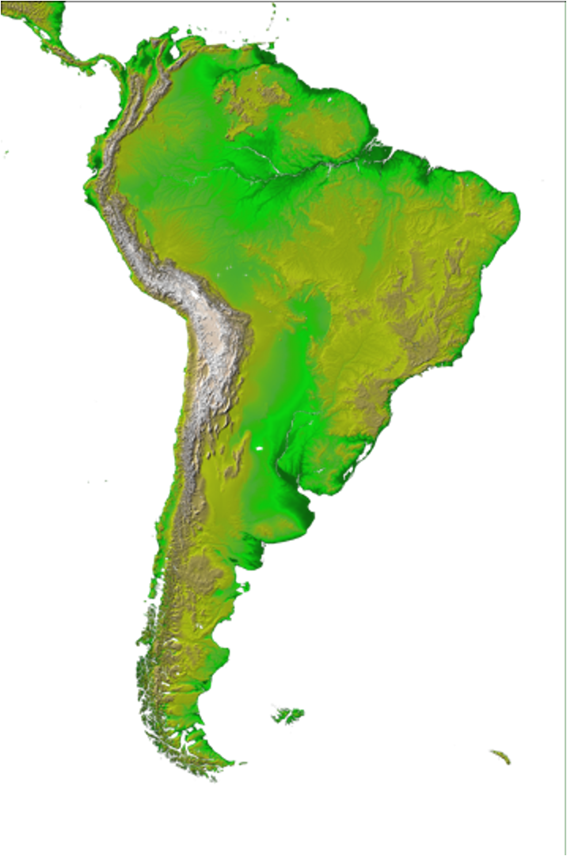
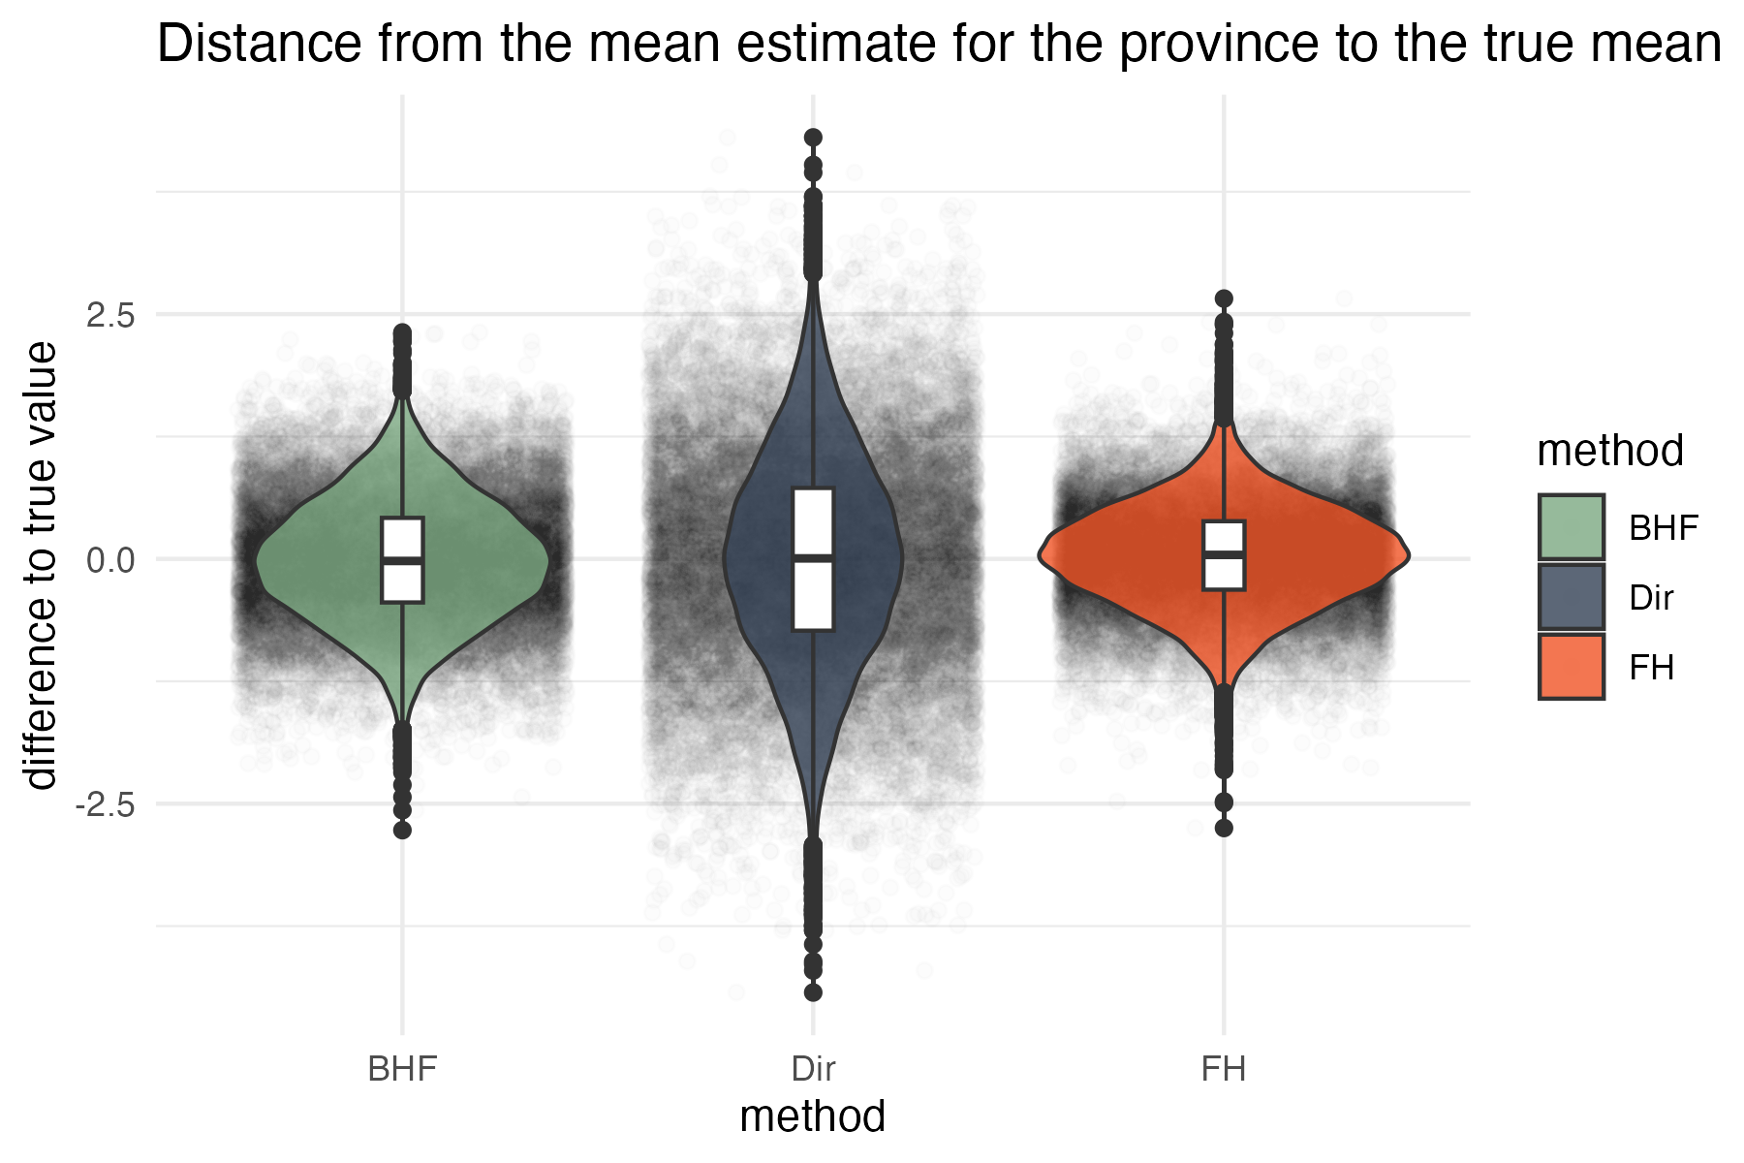
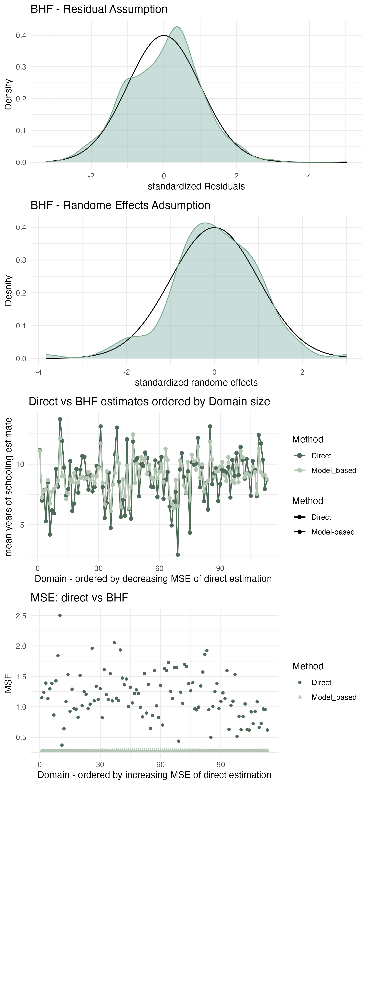
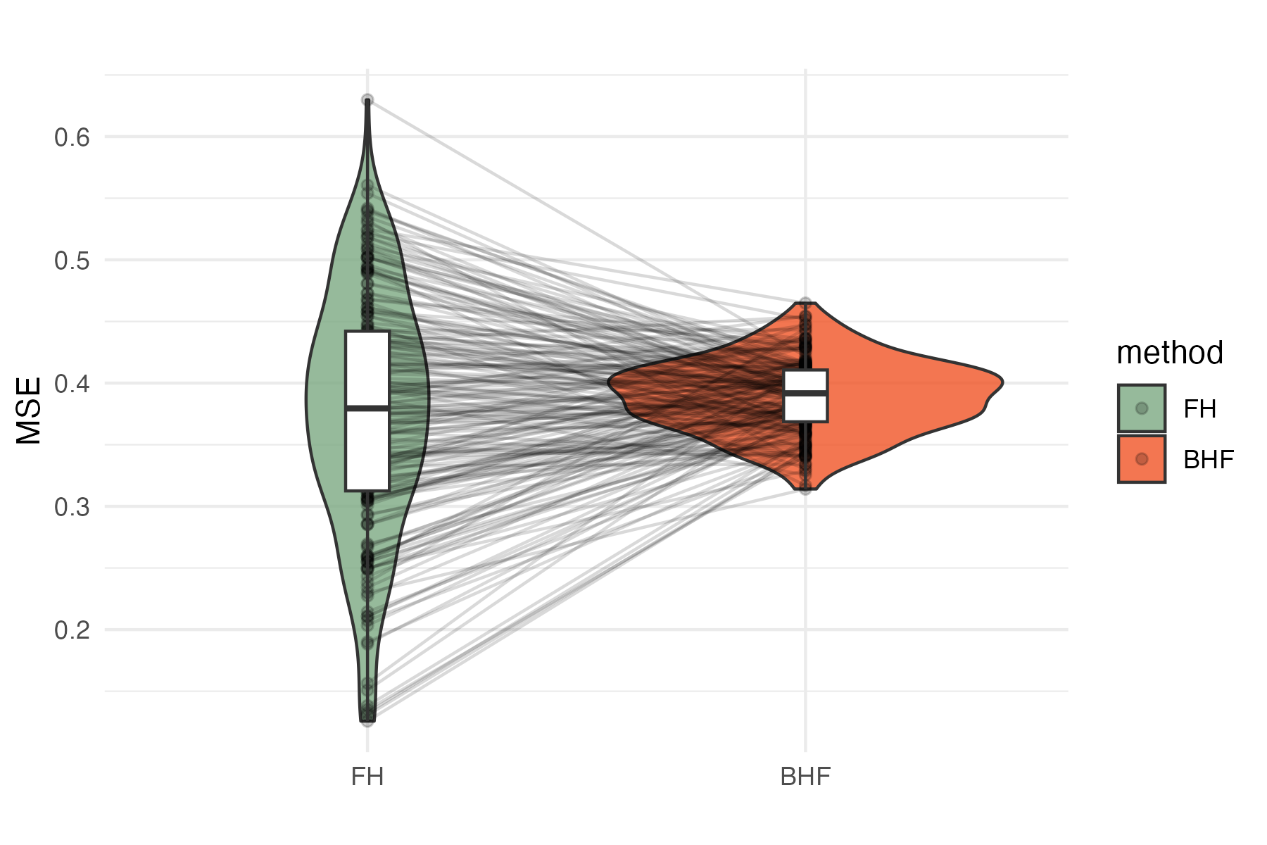
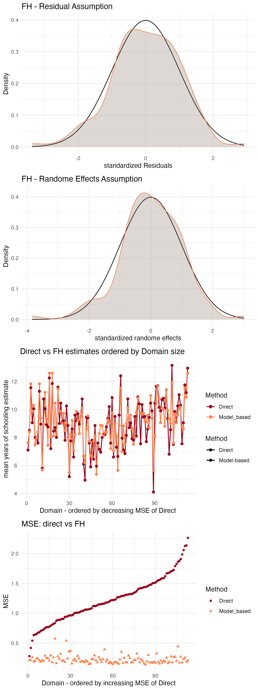
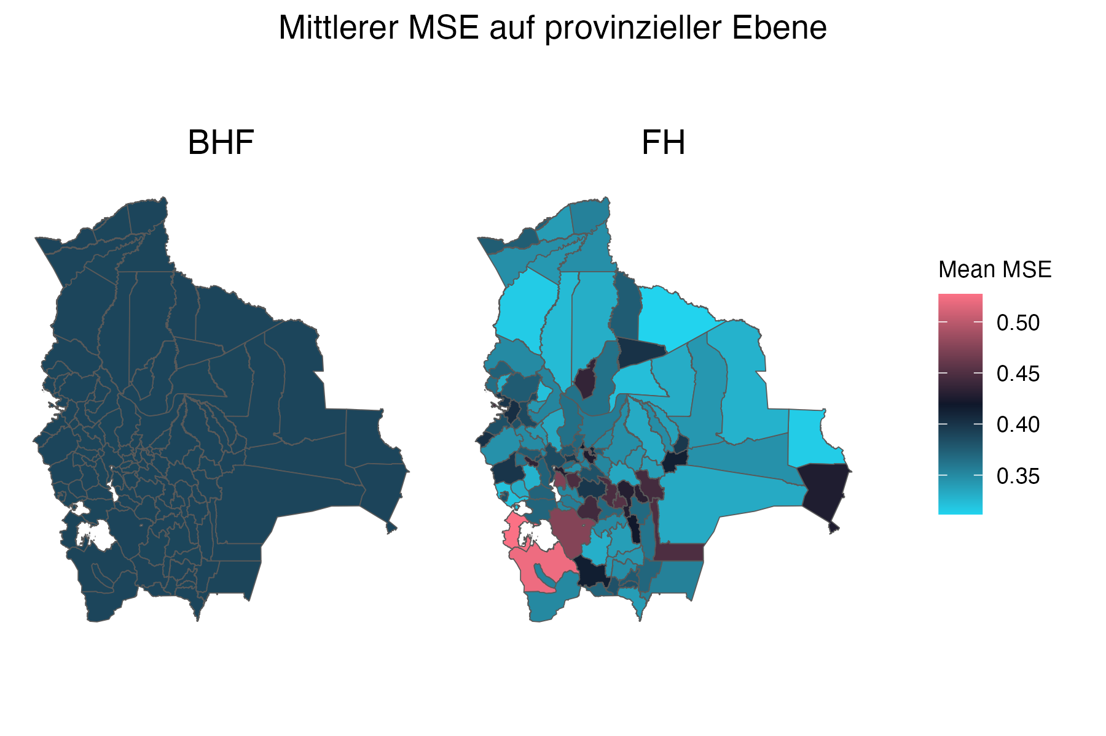
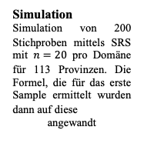
Vergleich des Fay-Harriot (FH) und des Battesse-Harter-Fuller (BHF) Models
Niklas, Lorenz
Institut für Statistik | Universität Bamberg
1) Motivation
3) Ergebnisse
4) Diskussion
Wir vergleichen die Schätzgenauigkeit von Area-Level- (FH) und Unit-Level-Modellen (BHF) bei sehr kleinen Stichproben. Ein Simulationsansatz ermöglicht den direkten Vergleich der Schätzungen mit der bekannten wahren Verteilung der Zielvariable.
Obwohl die Koeffizienten des BHF-Modells stabiler sind, erzielt das FH-Modell im Mittel niedrigere MSEs und liegt näher an den wahren Werten. Dies zeigt, dass größere Konsistenz der Parameter nicht automatisch höhere Genauigkeit der Schätzungen bedeutet, insbesondere bei sehr kleinen Stichproben pro Domäne. Der FH-Ansatz profitiert von der direkten Aggregation auf Domänenebene, während das BHF-Modell auf individuelle Daten angewiesen ist, die bei kleinen n stärker schwanken.
In diesem Abschnitt möchte ich dan nvor allem darüber reden, wie viel Variablen, durch die Regresssion ausgeschlossen wurden und welche variable, dann am ende übrig geblieben sind, außerdem, wie häufig welche variable bei dem BHF Modell dann für die Analyse ausgeschlossen wurde
2) Methoden
Modellbildung
Zunächst eine einzelne Stichprobe aus den simulierten Daten herangezogen. Die Variablenselektion erfolgt schrittweise: Variablen mit hohem Anteil fehlender Werte werden ausgeschlossen, ebenso Variablen mit sehr vielen Faktorstufen, stark korrelierte Variablen sowie Variablen, die inhaltlich zu nah an der Zielvariable Bildungsjahre liegen. Die finale Variablenauswahl erfolgt mittels Stepwise-Regression (backward, forward, both) auf Basis des BIC-Kriteriums, wodurch die Modellkomplexität reduziert wird, ohne die erklärte Varianz wesentlich zu verringern. Für nicht-faktorielle Variablen erfolgt eine Umkodierung in Dummy-Variablen. Die endgültigen FH- und BHF-Modelle werden anschließend mit den ausgewählten Kovariate geschätzt. Eingeschlossen sind sowohl individuelle Variablen wie Alter, Beruf und Lesefähigkeit, als auch haushaltsbezogene Indikatoren des Wohn- und Lebensstandards, darunter Urbanität, Krankenversicherung, Wohnqualität, Ausstattung der Wohnung (z. B. Küche, Warmwasserbereitung) und Autobesitz.
Daten
Vollerhebung (Census Bolivien 2024) mit Personen- und Haushaltsdaten.
Personen über 18 Jahre.
Obwohl die Koeffizienten des BHF-Modells stabiler sind, erzielt das FH-Modell im Mittel niedrigere MSEs und liegt näher an den wahren Werten. Dies zeigt, dass größere Konsistenz der Parameter nicht automatisch höhere Genauigkeit der Schätzungen bedeutet, insbesondere bei sehr kleinen Stichproben pro Domäne.
5) Limitationen
Die Verteilung der Residuen ist nicht optimal, und auch die gewählten Variablen weisen keine ideale Verteilung auf. Insbesondere bei korrelierten Variablen wäre es sinnvoll gewesen, zu prüfen, welche Variablen einen besseren Modell-Fit ermöglichen. Darüber hinaus würde ein aussagekräftiger Vergleich der Modelle erfordern, dass für jedes Modell eine separate Modelsuche durchgeführt wird, um die besten Prädiktoren zu identifizieren.
Die Verteilung der Residuen ist nicht optimal, und auch die gewählten Variablen weisen keine ideale Verteilung auf. Insbesondere bei korrelierten Variablen wäre es sinnvoll gewesen, zu prüfen, welche Variablen einen besseren Modell-Fit ermöglichen. Darüber hinaus würde ein aussagekräftiger Vergleich der Modelle erfordern, dass für jedes Modell eine separate Modelsuche durchgeführt wird, um die besten Prädiktoren zu identifizieren.
Obwohl die Koeffizienten des BHF-Modells stabiler sind, erzielt das FH-Modell im Mittel niedrigere MSEs und liegt näher an den wahren Werten. Dies zeigt, dass größere Konsistenz der Parameter nicht automatisch höhere Genauigkeit der Schätzungen bedeutet, insbesondere bei sehr kleinen Stichproben pro Domäne.
Simulation
Simulation von 200 Stichproben mittels SRS mit $n=20$ pro Domäne für 113 Provinzen. Die Formel, die für das erste Sample ermittelt wurden dann auf diese
angewandt
Obwohl die Koeffizienten des BHF-Modells stabiler sind, erzielt das FH-Modell im Mittel niedrigere MSEs und liegt näher an den wahren Werten. Dies zeigt, dass größere Konsistenz der Parameter nicht automatisch höhere Genauigkeit der Schätzungen bedeutet, insbesondere bei sehr kleinen Stichproben pro Domäne.
References
Battese, G. E., Harter, R. M., & Fuller, W. A. (1988). An Error-Components Model for Prediction of County Crop Areas Using Survey and Satellite Data.
Fay III, R. E., & Herriot, R. A. (1979). Estimates of Income for Small Places: An Application of James-Stein Procedures to Census Data.
Harmening, S., Kreutzmann, A.-K., Schmidt, S., Salvati, N., & Schmid, T. (2023). A framework for producing small area estimates based on area-level models in R.
INE Bolivia. (2024). Census [Dataset].
Kreutzmann, A.-K., Pannier, S., Rojas-Perilla, N., Schmid, T., Templ, M., & Tzavidis, N. (2019). The R package emdi for estimating and mapping regionally disaggregated indicators.
UN Office for the Coordination of Humanitarian Affairs (OCHA). (2025). Bolivia Administrative Boundaries [Dataset].
Würz, N. (2025). saeTrafo: Transformations for unit-level small area models [Manual].

Slide 6
Vergleich des Fay-Harriot (FH) und des Battesse-Harter-Fuller (BHF) Models
Niklas, Lorenz
Institut für Statistik | Universität Bamberg
1) Motivation
3) Ergebnisse
4) Diskussion
Wir vergleichen die Schätzgenauigkeit von Area-Level- (FH) und Unit-Level-Modellen (BHF) bei sehr kleinen Stichproben. Ein Simulationsansatz ermöglicht den direkten Vergleich der Schätzungen mit der bekannten wahren Verteilung der Zielvariable.
Obwohl die Koeffizienten des BHF-Modells stabiler sind, erzielt das FH-Modell im Mittel niedrigere MSEs und liegt näher an den wahren Werten. Dies zeigt, dass größere Konsistenz der Parameter nicht automatisch höhere Genauigkeit der Schätzungen bedeutet, insbesondere bei sehr kleinen Stichproben pro Domäne. Der FH-Ansatz profitiert von der direkten Aggregation auf Domänenebene, während das BHF-Modell auf individuelle Daten angewiesen ist, die bei kleinen n stärker schwanken.
In diesem Abschnitt möchte ich dan nvor allem darüber reden, wie viel Variablen, durch die Regresssion ausgeschlossen wurden und welche variable, dann am ende übrig geblieben sind, außerdem, wie häufig welche variable bei dem BHF Modell dann für die Analyse ausgeschlossen wurde
2) Methoden
Modellbildung
Zunächst eine einzelne Stichprobe aus den simulierten Daten herangezogen. Die Variablenselektion erfolgt schrittweise: Variablen mit hohem Anteil fehlender Werte werden ausgeschlossen, ebenso Variablen mit sehr vielen Faktorstufen, stark korrelierte Variablen sowie Variablen, die inhaltlich zu nah an der Zielvariable Bildungsjahre liegen. Die finale Variablenauswahl erfolgt mittels Stepwise-Regression (backward, forward, both) auf Basis des BIC-Kriteriums, wodurch die Modellkomplexität reduziert wird, ohne die erklärte Varianz wesentlich zu verringern. Für nicht-faktorielle Variablen erfolgt eine Umkodierung in Dummy-Variablen. Die endgültigen FH- und BHF-Modelle werden anschließend mit den ausgewählten Kovariate geschätzt. Eingeschlossen sind sowohl individuelle Variablen wie Alter, Beruf und Lesefähigkeit, als auch haushaltsbezogene Indikatoren des Wohn- und Lebensstandards, darunter Urbanität, Krankenversicherung, Wohnqualität, Ausstattung der Wohnung (z. B. Küche, Warmwasserbereitung) und Autobesitz.
Daten
Vollerhebung (Census Bolivien 2024) mit Personen- und Haushaltsdaten.
Personen über 18 Jahre.
Obwohl die Koeffizienten des BHF-Modells stabiler sind, erzielt das FH-Modell im Mittel niedrigere MSEs und liegt näher an den wahren Werten. Dies zeigt, dass größere Konsistenz der Parameter nicht automatisch höhere Genauigkeit der Schätzungen bedeutet, insbesondere bei sehr kleinen Stichproben pro Domäne.
5) Limitationen
Die Verteilung der Residuen ist nicht optimal, und auch die gewählten Variablen weisen keine ideale Verteilung auf. Insbesondere bei korrelierten Variablen wäre es sinnvoll gewesen, zu prüfen, welche Variablen einen besseren Modell-Fit ermöglichen. Darüber hinaus würde ein aussagekräftiger Vergleich der Modelle erfordern, dass für jedes Modell eine separate Modelsuche durchgeführt wird, um die besten Prädiktoren zu identifizieren.
Die Verteilung der Residuen ist nicht optimal, und auch die gewählten Variablen weisen keine ideale Verteilung auf. Insbesondere bei korrelierten Variablen wäre es sinnvoll gewesen, zu prüfen, welche Variablen einen besseren Modell-Fit ermöglichen. Darüber hinaus würde ein aussagekräftiger Vergleich der Modelle erfordern, dass für jedes Modell eine separate Modelsuche durchgeführt wird, um die besten Prädiktoren zu identifizieren.
Obwohl die Koeffizienten des BHF-Modells stabiler sind, erzielt das FH-Modell im Mittel niedrigere MSEs und liegt näher an den wahren Werten. Dies zeigt, dass größere Konsistenz der Parameter nicht automatisch höhere Genauigkeit der Schätzungen bedeutet, insbesondere bei sehr kleinen Stichproben pro Domäne.
Simulation
Simulation von 200 Stichproben mittels SRS mit $n=20$ pro Domäne für 113 Provinzen. Die Formel, die für das erste Sample ermittelt wurden dann auf diese
angewandt
Obwohl die Koeffizienten des BHF-Modells stabiler sind, erzielt das FH-Modell im Mittel niedrigere MSEs und liegt näher an den wahren Werten. Dies zeigt, dass größere Konsistenz der Parameter nicht automatisch höhere Genauigkeit der Schätzungen bedeutet, insbesondere bei sehr kleinen Stichproben pro Domäne.
References
Battese, G. E., Harter, R. M., & Fuller, W. A. (1988). An Error-Components Model for Prediction of County Crop Areas Using Survey and Satellite Data.
Fay III, R. E., & Herriot, R. A. (1979). Estimates of Income for Small Places: An Application of James-Stein Procedures to Census Data.
Harmening, S., Kreutzmann, A.-K., Schmidt, S., Salvati, N., & Schmid, T. (2023). A framework for producing small area estimates based on area-level models in R.
INE Bolivia. (2024). Census [Dataset].
Kreutzmann, A.-K., Pannier, S., Rojas-Perilla, N., Schmid, T., Templ, M., & Tzavidis, N. (2019). The R package emdi for estimating and mapping regionally disaggregated indicators.
UN Office for the Coordination of Humanitarian Affairs (OCHA). (2025). Bolivia Administrative Boundaries [Dataset].
Würz, N. (2025). saeTrafo: Transformations for unit-level small area models [Manual].

Slide 7
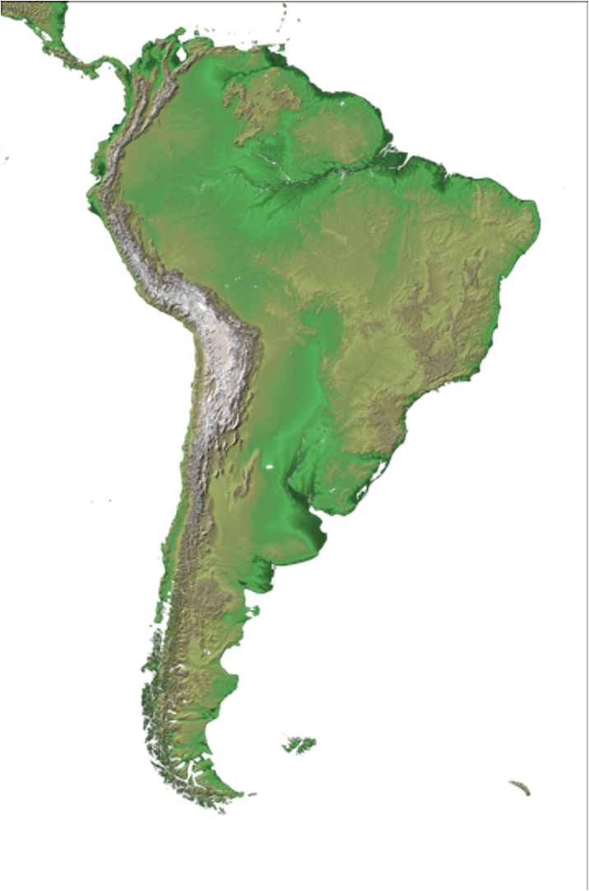
Vergleich des Fay-Harriot (FH) und des Battesse-Harter-Fuller (BHF) Models
Niklas, Lorenz
Institut für Statistik | Universität Bamberg
1. Motivation
3. Ergebnisse
4. Diskussion
Wir vergleichen die Schätzgenauigkeit von Area-Level- (FH) und Unit-Level-Modellen (BHF) bei sehr kleinen Stichproben. Ein Simulationsansatz ermöglicht den direkten Vergleich der Schätzungen mit der bekannten wahren Verteilung der Zielvariable.
Obwohl die Koeffizienten des BHF-Modells stabiler sind, erzielt das FH-Modell im Mittel niedrigere MSEs und liegt näher an den wahren Werten. Dies zeigt, dass größere Konsistenz der Parameter nicht automatisch höhere Genauigkeit der Schätzungen bedeutet, insbesondere bei sehr kleinen Stichproben pro Domäne. Der FH-Ansatz profitiert von der direkten Aggregation auf Domänenebene, während das BHF-Modell auf individuelle Daten angewiesen ist, die bei kleinen n stärker schwanken.
In diesem Abschnitt möchte ich dan nvor allem darüber reden, wie viel Variablen, durch die Regresssion ausgeschlossen wurden und welche variable, dann am ende übrig geblieben sind, außerdem, wie häufig welche variable bei dem BHF Modell dann für die Analyse ausgeschlossen wurde
2. Methoden
Modellbildung
Zunächst eine einzelne Stichprobe aus den simulierten Daten herangezogen. Die Variablenselektion erfolgt schrittweise: Variablen mit hohem Anteil fehlender Werte werden ausgeschlossen, ebenso Variablen mit sehr vielen Faktorstufen, stark korrelierte Variablen sowie Variablen, die inhaltlich zu nah an der Zielvariable Bildungsjahre liegen. Die finale Variablenauswahl erfolgt mittels Stepwise-Regression (backward, forward, both) auf Basis des BIC-Kriteriums, wodurch die Modellkomplexität reduziert wird, ohne die erklärte Varianz wesentlich zu verringern. Für nicht-faktorielle Variablen erfolgt eine Umkodierung in Dummy-Variablen. Die endgültigen FH- und BHF-Modelle werden anschließend mit den ausgewählten Kovariate geschätzt. Eingeschlossen sind sowohl individuelle Variablen wie Alter, Beruf und Lesefähigkeit, als auch haushaltsbezogene Indikatoren des Wohn- und Lebensstandards, darunter Urbanität, Krankenversicherung, Wohnqualität, Ausstattung der Wohnung (z. B. Küche, Warmwasserbereitung) und Autobesitz.
Daten
Vollerhebung (Census Bolivien 2024) mit Personen- und Haushaltsdaten.
Personen über 18 Jahre.
Obwohl die Koeffizienten des BHF-Modells stabiler sind, erzielt das FH-Modell im Mittel niedrigere MSEs und liegt näher an den wahren Werten. Dies zeigt, dass größere Konsistenz der Parameter nicht automatisch höhere Genauigkeit der Schätzungen bedeutet, insbesondere bei sehr kleinen Stichproben pro Domäne.
5. Limitationen
Die Verteilung der Residuen ist nicht optimal, und auch die gewählten Variablen weisen keine ideale Verteilung auf. Insbesondere bei korrelierten Variablen wäre es sinnvoll gewesen, zu prüfen, welche Variablen einen besseren Modell-Fit ermöglichen. Darüber hinaus würde ein aussagekräftiger Vergleich der Modelle erfordern, dass für jedes Modell eine separate Modelsuche durchgeführt wird, um die besten Prädiktoren zu identifizieren.
Die Verteilung der Residuen ist nicht optimal, und auch die gewählten Variablen weisen keine ideale Verteilung auf. Insbesondere bei korrelierten Variablen wäre es sinnvoll gewesen, zu prüfen, welche Variablen einen besseren Modell-Fit ermöglichen. Darüber hinaus würde ein aussagekräftiger Vergleich der Modelle erfordern, dass für jedes Modell eine separate Modelsuche durchgeführt wird, um die besten Prädiktoren zu identifizieren.
Obwohl die Koeffizienten des BHF-Modells stabiler sind, erzielt das FH-Modell im Mittel niedrigere MSEs und liegt näher an den wahren Werten. Dies zeigt, dass größere Konsistenz der Parameter nicht automatisch höhere Genauigkeit der Schätzungen bedeutet, insbesondere bei sehr kleinen Stichproben pro Domäne.
Simulation
Simulation von 200 Stichproben mittels SRS mit $n=20$ pro Domäne für 113 Provinzen. Die Formel, die für das erste Sample ermittelt wurden dann auf diese
angewandt
Obwohl die Koeffizienten des BHF-Modells stabiler sind, erzielt das FH-Modell im Mittel niedrigere MSEs und liegt näher an den wahren Werten. Dies zeigt, dass größere Konsistenz der Parameter nicht automatisch höhere Genauigkeit der Schätzungen bedeutet, insbesondere bei sehr kleinen Stichproben pro Domäne.
References
Battese, G. E., Harter, R. M., & Fuller, W. A. (1988). An Error-Components Model for Prediction of County Crop Areas Using Survey and Satellite Data.
Fay III, R. E., & Herriot, R. A. (1979). Estimates of Income for Small Places: An Application of James-Stein Procedures to Census Data.
Harmening, S., Kreutzmann, A.-K., Schmidt, S., Salvati, N., & Schmid, T. (2023). A framework for producing small area estimates based on area-level models in R.
INE Bolivia. (2024). Census [Dataset].
Kreutzmann, A.-K., Pannier, S., Rojas-Perilla, N., Schmid, T., Templ, M., & Tzavidis, N. (2019). The R package emdi for estimating and mapping regionally disaggregated indicators.
UN Office for the Coordination of Humanitarian Affairs (OCHA). (2025). Bolivia Administrative Boundaries [Dataset].
Würz, N. (2025). saeTrafo: Transformations for unit-level small area models [Manual].

Slide 8
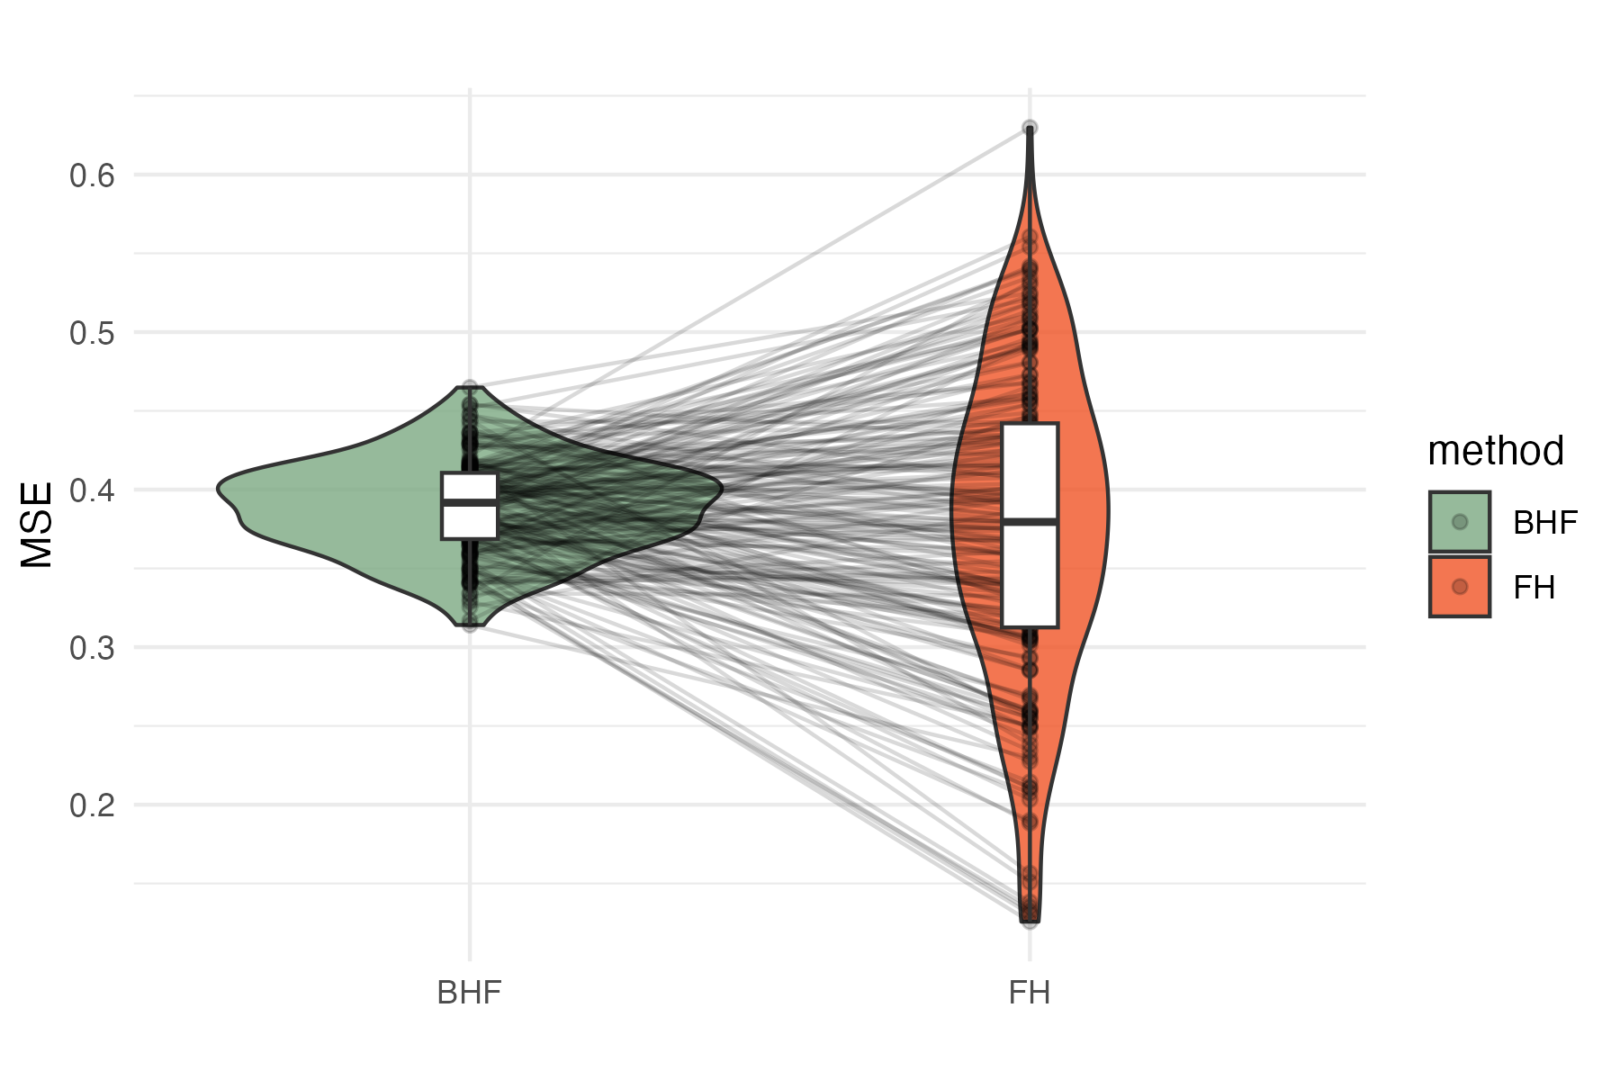
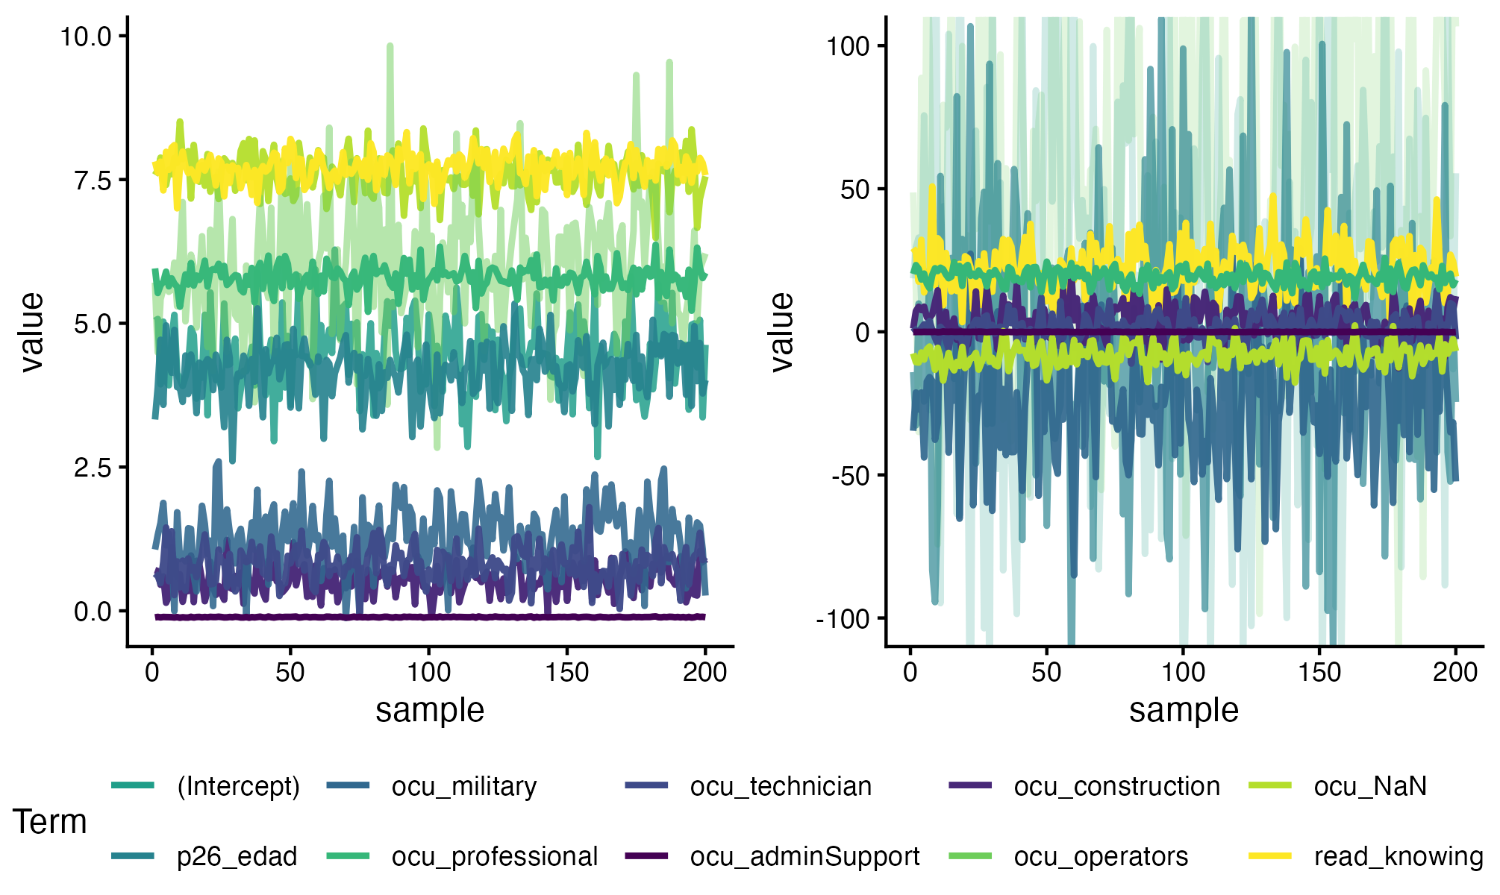
Vergleich des Fay-Harriot (FH) und des Battesse-Harter-Fuller (BHF) Models
Niklas, Lorenz
Institut für Statistik | Universität Bamberg
1. Motivation
3. Ergebnisse
4. Diskussion
Small Area Estimation (SAE)-Methoden sind angesichts der steigenden Nachfrage nach fein aufgelösten und verlässlichen Daten besonders wichtig. Mit einer Simulation vergleichen wir die Schätzgenauigkeit von Area-Level-Modellen (FH) und Unit-Level-Modellen (BHF) bei kleinen Stichproben (n = 20 pro Domain) und zeigen Unterschiede in der Modellleistung unter besonders realistischen Bedingungen anhand eines Zensus mit Vollerhebung aus Bolivien auf.
Variablenauswahl. Von den ursprünglich 159 Variablen wurden 55 eines hohen Anteils fehlender Werte und 19 wegen zu vieler Faktorstufen ausgeschlossen. Weitere 22 stark korrelierte Variablen und 7 Variablen, die inhaltlich zu nah an der Zielvariable Bildungsjahre lagen, wurden entfernt. Somit blieben 56 Variablen für die erste Stepwise-Regression. Nach BIC-basierter Selektion und Dummy-Kodierung wurden 10 Konstrukte für das FH-Modell und 10 für das BHF-Modell ausgewählt, die in insgesamt 12 bzw. 17 Kovariaten umgesetzt wurden. Die finalen Variablen umfassen individuelle Merkmale (Alter, Geschlecht, Beruf, Lesefähigkeit, Krankenversicherung) sowie haushaltsbezogene Indikatoren (Urbanität, verputzte Innenwände, Autobesitz, Warmwasser und Küchenverfügbarkeit).
Obwohl die Koeffizienten des BHF-Modells stabiler sind, erzielt das FH-Modell im Mittel niedrigere MSEs und liegt näher an den wahren Werten. Dies zeigt, dass größere Konsistenz der Parameter nicht automatisch höhere Genauigkeit der Schätzungen bedeutet, insbesondere bei sehr kleinen Stichproben pro Domäne. Der FH-Ansatz profitiert von der direkten Aggregation auf Domänenebene, während das BHF-Modell auf individuelle Daten angewiesen ist, die bei kleinen n stärker schwanken.
2. Methoden
Modellspezifikation
Zur Modellspezifikation wird eine unabhängige Referenzstichprobe aus den simulierten Daten herangezogen, die ausschließlich für die Variablenselektion und die Überprüfung zentraler Modellannahmen genutzt wird. Zunächst werden Variablen mit hohem Anteil fehlender Werte sowie solche mit sehr vielen Faktorstufen ausgeschlossen. Anschließend wird eine Korrelationsmatrix erstellt, um stark korrelierte Variablen zu identifizieren; aus jeweils hoch korrelierten Variablengruppen wird eine repräsentative Variable beibehalten. Variablen, die inhaltlich zu nah an der Zielvariable Bildungsjahre liegen, werden ebenfalls entfernt.
Die verbleibenden Kovariaten werden in einer ersten Stepwise-Regression (lm, backward, forward, both) auf Basis des BIC-Kriteriums ausgewählt, um die Modellkomplexität zu reduzieren, ohne die erklärte Varianz wesentlich zu verringern. Kategoriale Variablen werden anschließend Dummykodiert. Mit diesen Variablen wird die final modell-spezifische Stepwise-Regression durchgeführt: Für das FH-Modell wird die Step-Funktion aus dem emdi-Paket verwendet, für das BHF-Modell eine Stepwise-Regression mit zufälligem Intercept auf Domänenebene.
Die finalen FH- und BHF-Modelle beinhalten sowohl individuelle Merkmale (z. B. Alter, Beruf, Lesefähigkeit) als auch haushaltsbezogene Indikatoren des Wohn- und Lebensstandards, darunter Urbanität, Krankenversicherung und Wohnqualität. Diagnostische Plots (Abb. 1 & 2) zeigen eine weitgehend plausible Modellanpassung mit annähernd normalverteilten Residuen sowie Random Effects.
Daten
Der Zensusdatensatz aus Bolivien (2024) umfasst Personen- und Haushaltsinformationen für 113 Provinzen und 159 inhaltliche Variablen. Aufgrund der Zielvariable Bildungsjahre werden ausschließlich Personen ab 18 Jahren einbezogen (ca. 7.XXX.XXX Individuen).
Schätzgenauigkeit. Sowohl FH- als auch BHF-Modelle liegen im Mittel näher am wahren Wert als der direkte Stichprobenschätzer. Das FH-Modell zeigt dabei die geringsten mittleren MSE-Werte, während die BHF-MSE über die 200 Samples weniger stark streuen. Auf Provinzebene ist die MSE-Verteilung der BHF-Modelle konsistenter als beim FH-Modell.
5. Limitationen
Die Verteilung der Residuen ist nicht optimal, und auch die gewählten Variablen weisen keine ideale Verteilung auf. Insbesondere bei korrelierten Variablen wäre es sinnvoll gewesen, zu prüfen, welche Variablen einen besseren Modell-Fit ermöglichen. Darüber hinaus würde ein aussagekräftiger Vergleich der Modelle erfordern, dass für jedes Modell eine separate Modelsuche durchgeführt wird, um die besten Prädiktoren zu identifizieren.
Die Verteilung der Residuen ist nicht optimal, und auch die gewählten Variablen weisen keine ideale Verteilung auf. Insbesondere bei korrelierten Variablen wäre es sinnvoll gewesen, zu prüfen, welche Variablen einen besseren Modell-Fit ermöglichen. Darüber hinaus würde ein aussagekräftiger Vergleich der Modelle erfordern, dass für jedes Modell eine separate Modelsuche durchgeführt wird, um die besten Prädiktoren zu identifizieren.
Obwohl die Koeffizienten des BHF-Modells stabiler sind, erzielt das FH-Modell im Mittel niedrigere MSEs und liegt näher an den wahren Werten. Dies zeigt, dass größere Konsistenz der Parameter nicht automatisch höhere Genauigkeit der Schätzungen bedeutet, insbesondere bei sehr kleinen Stichproben pro Domäne.
Simulation
Auf Basis des Zensus werden 200 Stichproben mittels einfacher Zufallsstichprobe gezogen, jeweils mit n = 20 Beobachtungen pro Provinz. Zusätzlich wird eine Referenzstichprobe zur Modellspezifikation von FH- und BHF-Modellen verwendet; diese Spezifikation wird anschließend konsistent auf alle simulierten Stichproben angewandt. Variablen ohne Variation innerhalb einer Stichprobe werden im jeweiligen Modell ausgeschlossen.
Koeffizientenstabilität. Obwohl die Koeffizienten des BHF-Modells stabiler sind, erzielt das FH-Modell im Mittel niedrigere MSEs und liegt näher an den wahren Werten. Dies zeigt, dass größere Konsistenz der Parameter nicht automatisch höhere Genauigkeit der Schätzungen bedeutet, insbesondere bei sehr kleinen Stichproben pro Domäne.
References
Battese, G. E., Harter, R. M., & Fuller, W. A. (1988). An Error-Components Model for Prediction of County Crop Areas Using Survey and Satellite Data.
Fay III, R. E., & Herriot, R. A. (1979). Estimates of Income for Small Places: An Application of James-Stein Procedures to Census Data.
Harmening, S., Kreutzmann, A.-K., Schmidt, S., Salvati, N., & Schmid, T. (2023). A framework for producing small area estimates based on area-level models in R.
INE Bolivia. (2024). Census [Dataset].
Kreutzmann, A.-K., Pannier, S., Rojas-Perilla, N., Schmid, T., Templ, M., & Tzavidis, N. (2019). The R package emdi for estimating and mapping regionally disaggregated indicators.
UN Office for the Coordination of Humanitarian Affairs (OCHA). (2025). Bolivia Administrative Boundaries [Dataset].
Würz, N. (2025). saeTrafo: Transformations for unit-level small area models [Manual].

Slide 9
Vergleich des Fay-Harriot (FH) und des Battesse-Harter-Fuller (BHF) Models
Niklas, Lorenz
Institut für Statistik | Universität Bamberg
1. Motivation
3. Ergebnisse
4. Diskussion
Small Area Estimation (SAE)-Methoden sind angesichts der steigenden Nachfrage nach fein aufgelösten und verlässlichen Daten besonders wichtig. Mit einer Simulation vergleichen wir die Schätzgenauigkeit von Area-Level-Modellen (FH) und Unit-Level-Modellen (BHF) bei kleinen Stichproben (n = 20 pro Domain) und zeigen Unterschiede in der Modellleistung unter besonders realistischen Bedingungen anhand eines Zensus mit Vollerhebung aus Bolivien auf.
Variablenauswahl. Von den ursprünglich 159 Variablen wurden 55 eines hohen Anteils fehlender Werte und 19 wegen zu vieler Faktorstufen ausgeschlossen. Weitere 22 stark korrelierte Variablen und 7 Variablen, die inhaltlich zu nah an der Zielvariable Bildungsjahre lagen, wurden entfernt. Somit blieben 56 Variablen für die erste Stepwise-Regression. Nach BIC-basierter Selektion und Dummy-Kodierung wurden 10 Konstrukte für das FH-Modell und 10 für das BHF-Modell ausgewählt, die in insgesamt 12 bzw. 17 Kovariaten umgesetzt wurden. Die finalen Variablen umfassen individuelle Merkmale (Alter, Geschlecht, Beruf, Lesefähigkeit, Krankenversicherung) sowie haushaltsbezogene Indikatoren (Urbanität, verputzte Innenwände, Autobesitz, Warmwasser und Küchenverfügbarkeit).
Obwohl die Koeffizienten des BHF-Modells stabiler sind, erzielt das FH-Modell im Mittel niedrigere MSEs und liegt näher an den wahren Werten. Dies zeigt, dass größere Konsistenz der Parameter nicht automatisch höhere Genauigkeit der Schätzungen bedeutet, insbesondere bei sehr kleinen Stichproben pro Domäne. Der FH-Ansatz profitiert von der direkten Aggregation auf Domänenebene, während das BHF-Modell auf individuelle Daten angewiesen ist, die bei kleinen n stärker schwanken.
2. Methoden
Modellspezifikation
Zur Modellspezifikation wird eine unabhängige Referenzstichprobe aus den simulierten Daten herangezogen, die ausschließlich für die Variablenselektion und die Überprüfung zentraler Modellannahmen genutzt wird. Zunächst werden Variablen mit hohem Anteil fehlender Werte sowie solche mit sehr vielen Faktorstufen ausgeschlossen. Anschließend wird eine Korrelationsmatrix erstellt, um stark korrelierte Variablen zu identifizieren; aus jeweils hoch korrelierten Variablengruppen wird eine repräsentative Variable beibehalten. Variablen, die inhaltlich zu nah an der Zielvariable Bildungsjahre liegen, werden ebenfalls entfernt.
Die verbleibenden Kovariaten werden in einer ersten Stepwise-Regression (lm, backward, forward, both) auf Basis des BIC-Kriteriums ausgewählt, um die Modellkomplexität zu reduzieren, ohne die erklärte Varianz wesentlich zu verringern. Kategoriale Variablen werden anschließend Dummykodiert. Mit diesen Variablen wird die final modell-spezifische Stepwise-Regression durchgeführt: Für das FH-Modell wird die Step-Funktion aus dem emdi-Paket verwendet, für das BHF-Modell eine Stepwise-Regression mit zufälligem Intercept auf Domänenebene.
Die finalen FH- und BHF-Modelle beinhalten sowohl individuelle Merkmale (z. B. Alter, Beruf, Lesefähigkeit) als auch haushaltsbezogene Indikatoren des Wohn- und Lebensstandards, darunter Urbanität, Krankenversicherung und Wohnqualität. Diagnostische Plots (Abb. 1 & 2) zeigen eine weitgehend plausible Modellanpassung mit annähernd normalverteilten Residuen sowie Random Effects.
Daten
Der Zensusdatensatz aus Bolivien (2024) umfasst Personen- und Haushaltsinformationen für 113 Provinzen und 159 inhaltliche Variablen. Aufgrund der Zielvariable Bildungsjahre werden ausschließlich Personen ab 18 Jahren einbezogen (ca. 7.XXX.XXX Individuen).
Schätzgenauigkeit. Sowohl FH- als auch BHF-Modelle liegen im Mittel näher am wahren Wert als der direkte Stichprobenschätzer. Das FH-Modell zeigt dabei die geringsten mittleren MSE-Werte, während die BHF-MSE über die 200 Samples weniger stark streuen. Auf Provinzebene ist die MSE-Verteilung der BHF-Modelle konsistenter als beim FH-Modell.
5. Limitationen
Die Verteilung der Residuen ist nicht optimal, und auch die gewählten Variablen weisen keine ideale Verteilung auf. Insbesondere bei korrelierten Variablen wäre es sinnvoll gewesen, zu prüfen, welche Variablen einen besseren Modell-Fit ermöglichen. Darüber hinaus würde ein aussagekräftiger Vergleich der Modelle erfordern, dass für jedes Modell eine separate Modelsuche durchgeführt wird, um die besten Prädiktoren zu identifizieren.
Die Verteilung der Residuen ist nicht optimal, und auch die gewählten Variablen weisen keine ideale Verteilung auf. Insbesondere bei korrelierten Variablen wäre es sinnvoll gewesen, zu prüfen, welche Variablen einen besseren Modell-Fit ermöglichen. Darüber hinaus würde ein aussagekräftiger Vergleich der Modelle erfordern, dass für jedes Modell eine separate Modelsuche durchgeführt wird, um die besten Prädiktoren zu identifizieren.
Obwohl die Koeffizienten des BHF-Modells stabiler sind, erzielt das FH-Modell im Mittel niedrigere MSEs und liegt näher an den wahren Werten. Dies zeigt, dass größere Konsistenz der Parameter nicht automatisch höhere Genauigkeit der Schätzungen bedeutet, insbesondere bei sehr kleinen Stichproben pro Domäne.
Simulation
Auf Basis des Zensus werden 200 Stichproben mittels einfacher Zufallsstichprobe gezogen, jeweils mit n = 20 Beobachtungen pro Provinz. Zusätzlich wird eine Referenzstichprobe zur Modellspezifikation von FH- und BHF-Modellen verwendet; diese Spezifikation wird anschließend konsistent auf alle simulierten Stichproben angewandt. Variablen ohne Variation innerhalb einer Stichprobe werden im jeweiligen Modell ausgeschlossen.
Koeffizientenstabilität. Obwohl die Koeffizienten des BHF-Modells stabiler sind, erzielt das FH-Modell im Mittel niedrigere MSEs und liegt näher an den wahren Werten. Dies zeigt, dass größere Konsistenz der Parameter nicht automatisch höhere Genauigkeit der Schätzungen bedeutet, insbesondere bei sehr kleinen Stichproben pro Domäne.
References
Battese, G. E., Harter, R. M., & Fuller, W. A. (1988). An Error-Components Model for Prediction of County Crop Areas Using Survey and Satellite Data.
Fay III, R. E., & Herriot, R. A. (1979). Estimates of Income for Small Places: An Application of James-Stein Procedures to Census Data.
Harmening, S., Kreutzmann, A.-K., Schmidt, S., Salvati, N., & Schmid, T. (2023). A framework for producing small area estimates based on area-level models in R.
INE Bolivia. (2024). Census [Dataset].
Kreutzmann, A.-K., Pannier, S., Rojas-Perilla, N., Schmid, T., Templ, M., & Tzavidis, N. (2019). The R package emdi for estimating and mapping regionally disaggregated indicators.
UN Office for the Coordination of Humanitarian Affairs (OCHA). (2025). Bolivia Administrative Boundaries [Dataset].
Würz, N. (2025). saeTrafo: Transformations for unit-level small area models [Manual].

